Slide 1

Общеуниверситетский факультатив «Цифровая трансформация государства и общества»
Международная лаборатория цифровой трансформации в государственном управлении НИУ ВШЭ

Slide 2

Описание курса
Курс основан на всестороннем изучении явления цифровой трансформации в современном мире. Погружение в теоретические основы явления, исследование экономических и социальных законов его функционирования придает ему устойчивости и постоянства. В то же время высокая практическая ориентированность заданий повышает жизнеспособность проекта и его востребованность среди слушателей.
Использование в качестве практических заданий реальных управленческих задач и взаимодействие в ходе реализации курса с органами власти укрепляет профессиональные связи, способствует развитию сотрудничества между ВУЗом и органами государственной власти.

Slide 3
Цели курса
Получить представление об основных направлениях и технологиях цифровой трансформации в системе публичного управления
Знать основные методы и проблемы регулирования цифровых технологий
Знать нормативные основания внедрения цифровых решений в системе публичного управления

Slide 4
Структура курса
Тема 1. Цифровая трансформация: теоретический аспект (понятие, принципы и алгоритмы, проблемы)
Тема 2. Нормативные основания регулирования цифровой трансформации государства и общества
Тема 3. Технологические решения цифровой трансформации. Бенчмаркинг платформ и технологий
Тема 4. Цифровая трансформация в системе государственного планирования и целеполагания
Тема 5. Технология Data driven. Цифровые платформы в сфере государственного управления
Тема 6. Риски цифровой трансформации. Эффекты цифровизации

Slide 5
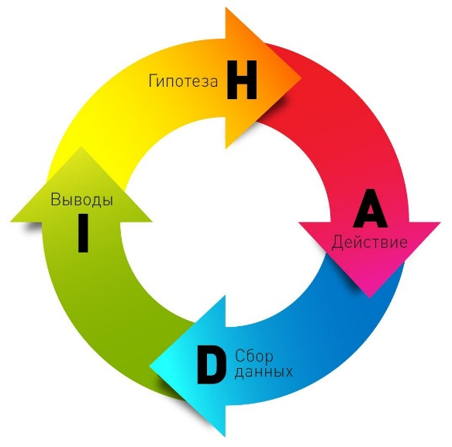
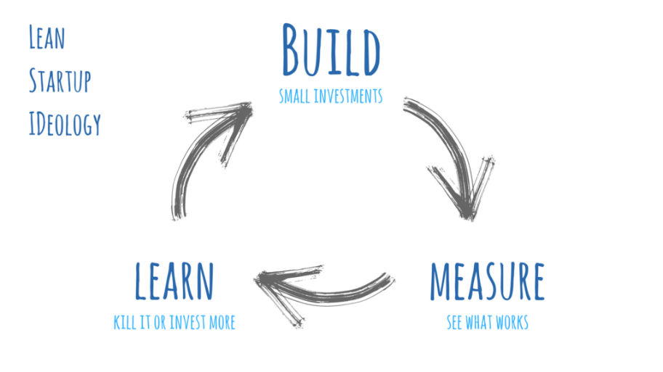
Проектная деятельность
Реализация проекта
В рамках курса предусмотрена разработка и тестирование решения по цифровой трансформации отраслевого государственного управления
ИДЕЯ
ТЕСТИРОВАНИЕ
КОРРЕКТИРОВКА
КОРРЕКТИРОВКА
Интервью
Пилот
Интервью

Slide 6
Вы научитесь
1. Разбираться в направлениях цифровой трансформации публичного сектора
2. Использовать технологии управления данными в публичном секторе
3. Использовать основные методы регулирования цифровых технологий в публичном секторе
4. Анализировать риски цифровой трансформации публичного управления

Slide 7
Особенности проведения курса
Расписание: по пятницам с 9:30 до 10:50, первое занятие 16 сентября
Длительность: 12 недель (3 кредита)
Формат: онлайн (с использованием сервиса Zoom)
Запись на курс: в системе SmartWay с 6 сентября
Язык проведения курса: русский
Преподаватели: сотрудники Международной лаборатории цифровой трансформации в госуправлении – ведущие исследователи и специалисты в области цифровизации государства.
E-mail для вопросов по курсу: erylskih@hse.ru

